Slide 1
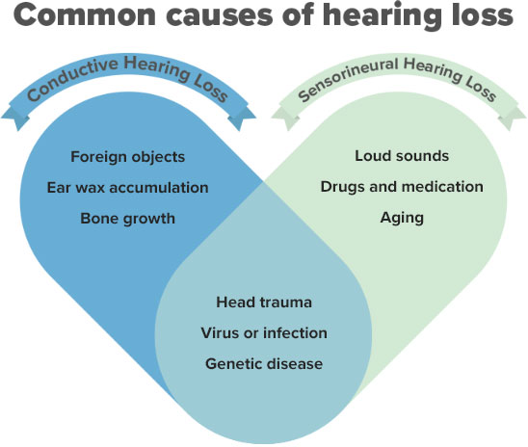
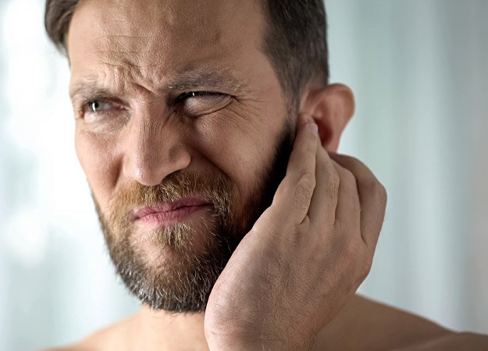
２－０ 難聴の種類
ロゴ
※オーストラリア版と同様に、必要に応じて文章内にLink設定
○ ○ ○ ○ ○ ○ ○ ○ ○ ○ ○ ○ ○
○ ○ ○ ○ ○ ○ ○ ○ ○ ○ ○ ○ ○
→予約画面ボタン
難聴の種類
TOP画像入る
→予約画面ボタン
2-0-① 難聴にはどのような種類がありますか？
難聴の主なタイプは、耳のどの部分が損傷しているかに基づいて区別されます。
感音性難聴
内耳や聴覚神経の損傷に起因します。感音難聴では、音信号の正しい伝達が妨げられます。過度な騒音、病気などがあげられますが、加齢も原因の一つです。多くの場合、このタイプの難聴は補聴器で対処できます。
伝音性難聴
このタイプは、音を伝える部分（外耳と内耳）に原因があり、内耳へ音を届けることが妨げられます。耳垢が詰まって鼓膜に音が伝わらないなど、外耳道の何らかの障害によって引き起こされることもあります。このタイプの難聴は医療的な処置で対処します。また補聴器によって対処できる場合もあります。
混合性難聴
混合性難聴は、感音難聴と伝音難聴の両方の側面が存在する場合です。どちらの部分の原因が大きいかにより、その症状は人によってさまざまに異なります。
難聴の主な原因
伝音難聴
感音難聴
異物・耳垢の蓄積・耳硬化症
精神的ストレス・ウイルス感染・遺伝
騒音・薬物・加齢
●聴力測定が必要かを判断する
次の質問のうち、当てはまる項目が１つでもがある場合は、お近くの新日本補聴器グループの販売店で聴力測定を受けることをおすすめします。下記のボタンより、ご来店の予約を承っております。
質問① 4人以上いると会話についていくのが難しくなりますか?
質問② 家族や友人から聴力検査を受けるようアドバイスを受けましたか?
質問③ うまく聞こえないために、他の人の言っていることが理解できなくて苦労したことがありますか?
質問④ テレビやラジオの音量を過剰に大きくして周囲の人が迷惑に感じてしまうことはありませんか?
イメージ画像
2-0- ② 感音性難聴とは
→予約画面へ移動
感音性難聴は、最も一般的なタイプの難聴です。感音性難聴になると音が不明瞭になったり、聞き取りにくくなったりすることがあります。会話中の声が歪んで、他の人がぶつぶつ言っているように感じることがあります。
イメージ画像
感音性難聴の原因
・自然な老化プロセス (加齢に伴う難聴/老人性難聴)
・過度の騒音への曝露
感音性難聴の治療
このタイプの難聴は、多くの場合補聴器で対処可能です。
2-0- ③ 伝音性難聴とは
→予約画面へ移動
伝音性難聴は通常、音が外耳・中耳から内耳に伝わる際の経路の損傷が原因で起こります。
イメージ画像
伝音性難聴の原因
このタイプの難聴は、耳垢など外耳道にたまっている液体が鼓膜に音が届くことを妨げることによって起きることがあります。
伝音性難聴の治療
伝音難聴の治療には、耳垢の除去、薬物治療、外科的治療が含まれます。
→予約画面へ移動
●お客様の声
新日本補聴器グループ販売店で補聴器のサポートを受けているお客様の声の一部をご紹介いたします。
「聴覚ケアの専門家の方は、私個人の難聴に合わせて適切な補聴器と適切な設定を提供するために、これまで以上の努力をしてくれました。」
「素晴らしい経験でした。補聴器への移行はスムーズでした。新スタッフの方々は経験豊かで、とても親切でした。たいへん満足しています」
「ストレスや不安もなく、購入後のアフターケアはわずかな微調整で非常に聴こえやすくなりました。すべてが順調で満足しています。」
2-0- ④ 難聴をどう説明するか？
イメージ画像
高周波難聴と低周波難聴
高周波難聴に悩む人は、高い音を聞くことが困難になります。高周波難聴は、多くの場合 、加齢に伴う難聴 や 騒音性難聴によって引き起こされます。一方、低周波難聴の人は、低音（2,000 Hz 以下の音の周波数）を聞くのが困難です。低音の例としては、男性の声や音楽の低音などが挙げられます。
一側性難聴と両側性波難聴
両耳に影響を与える難聴は、両側性難聴と呼ばれます。両側性難聴は時間の経過とともに徐々に起こるのが一般的ですが、まれに突然起こる場合もあります。一側性難聴（UHL）とは、一方の耳では正常な聴力があり、もう一方の耳では難聴を経験することです。一側性難聴は、世界中で何百万人もの人々が罹患している難聴の一種です。
進行性難聴と突発性難聴
難聴が急速に起こるか、時間の経過とともに徐々に起こるかを示します。
後天性難聴と先天性波難聴
聴力が出生時に備わっていたもののか、それとも後天的に獲得されたのかを示します。
2-0- ⑤ 耳鳴りについて
耳鳴りは、耳の中で鳴る、ブンブン、ヒューヒュー、轟音、シューシューという音で、本人にしか聞こえません。耳鳴りは 15 ～ 20% の人が罹患しており、多くの場合、難聴の最初の兆候の ひと つとなります。 最も一般的な原因は、内耳の小さな有毛細胞に損傷を与える過度の騒音への曝露です。耳鳴りの音は、脳が有毛細胞の減少を補おうとする結果でもあります。脳は耳からの信号の減少を誤って解釈することで耳鳴りが発生します。医療機関で専門医の診断を受けることをおすすめします。
ダミー写真
2-1難聴の原因へリンク
2-2難聴のレベルへリンク
2-3耳鳴りへリンク

